Slide 1
วัสดุและเทคนิคทางการออกแบบ
Material and Techniques for Design

Slide 2
ความหมาย
วัตถุ-วัสดุ
วัสดุ-อุปกรณ์
เทคนิค

Slide 3
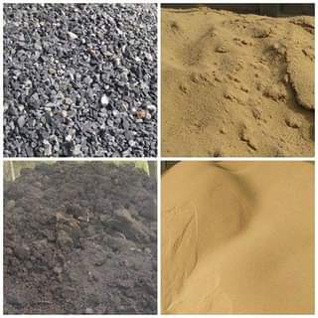
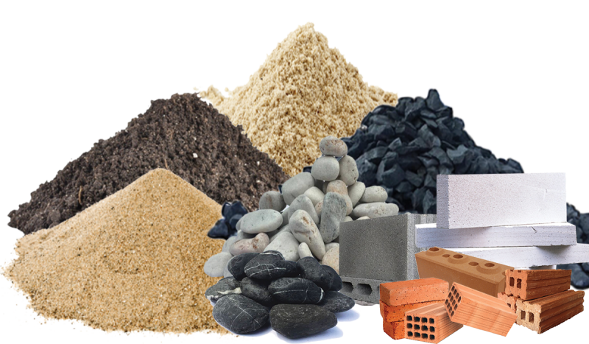
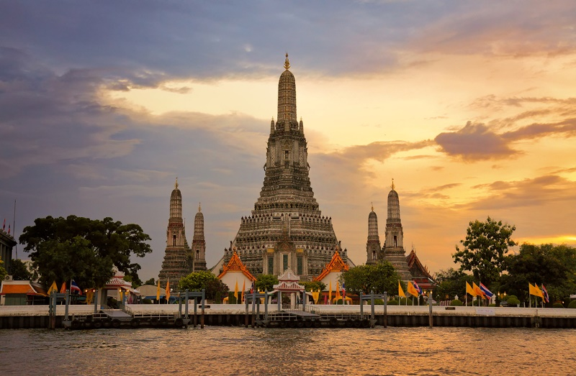
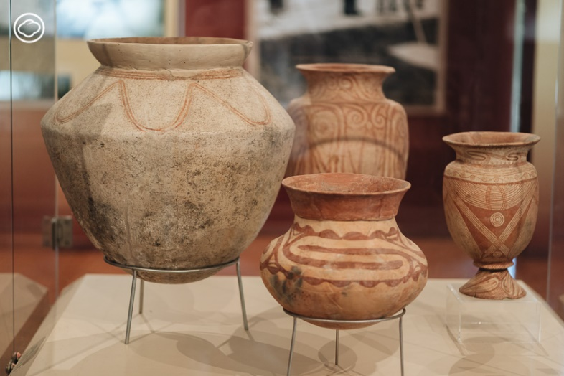
ความหมายของวัตถุ-วัสดุ
คำว่า วัตถุ เป็นคำที่มาจากภาษาบาลี ตรงกับคำในภาษาสันสกฤตว่า วัสดุ ไทยรับมาใช้ทั้ง ๒ คำ แต่ใช้ในความหมายต่างกันตรงที่การใช้สอย
วัตถุ หมายถึง สิ่งของทั่ว ๆ ไป เช่น โบราณวัตถุ ถาวรวัตถุ วัตถุนิยม ส่วน วัสดุ หมายถึง สิ่งของที่จะนำไปใช้
ตัวอย่างเช่น กรวด หิน ดิน ทราย ถ้ายังไม่ได้นำไปใช้ เรียกว่าเป็นวัตถุ แต่ถ้าจะนำไปใช้ประโยชน์ เช่นใช้ในการก่อสร้างหรือทำสิ่งอื่น กรวด หิน ดิน ทราย นั้น ก็จะเรียกว่าเป็นวัสดุ คือ วัสดุก่อสร้าง (ที่มา : บทวิทยุรายการ “รู้ รัก ภาษาไทย” ออกอากาศทางสถานีวิทยุกระจายเสียงแห่งประเทศไทย)
ณัฐดนัย เนียมทอง กล่าวว่า วัสดุ (Materials) คือ สิ่งของหรือวัตถุที่นำมาใช้ประกอบกันเป็นชิ้นงานตามการออกแบบ มีตัวตนสามารถสัมผัสได้ และมีคุณสมบัติเฉพาะตัวทางฟิสิกส์ ทางเคมี ไฟฟ้า หรือคุณสมบัติเชิงกลแตกต่างกันไป

Slide 4
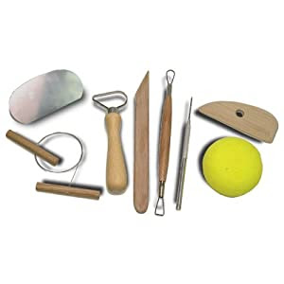
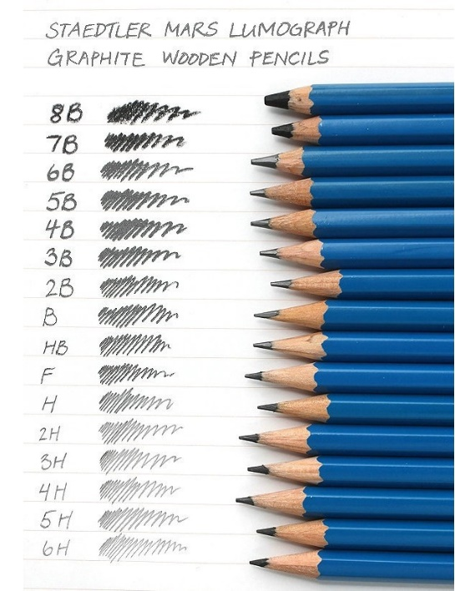
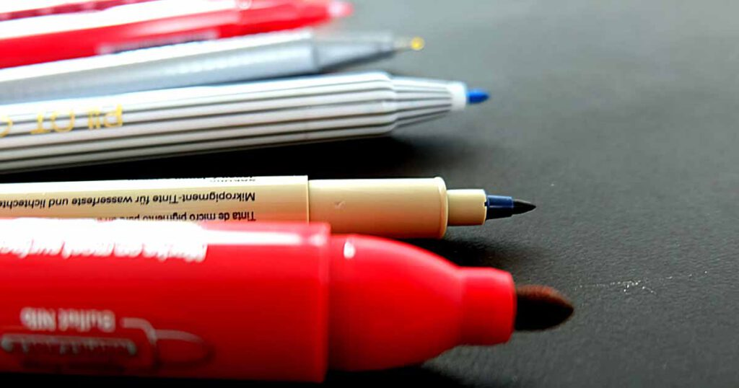
ความหมายของวัสดุ-อุปกรณ์
วัสดุ คือ สิ่งที่มีการผุพัง สิ้นเปลืองต่างๆ หรือของใช้ที่มีอายุการใช้งานสั้นๆ เช่น ดินสอ กระดาษ ฟิล์ม เป็นต้น
อุปกรณ์ คือ สิ่งที่มีความคงทนถาวร หรือเครื่องมือที่ใช้สร้าง, ช่วยสร้างวัสดุให้เป็นผลิตภัณฑ์ เช่น กระดานรองวาด เครื่องฉายภาพยนตร์ เครื่องบันทึกภาพ เป็นต้น
กรณี ปากกา เป็นได้ทั้งวัสดุและอุปกรณ์ เพราะน้ำหมึกเป็นวัสดุ ส่วนพลาสติกที่หุ้มหมึกเป็นอุปกรณ์ แต่ว่าส่วนมากเราจะได้ยินกันว่า ปากกาถูกจัดอยู่ในอุปกรณ์การเรียนมากกว่า
(ที่มา : https://www.dek-d.com/board/knowledge/3983511/)

Slide 5
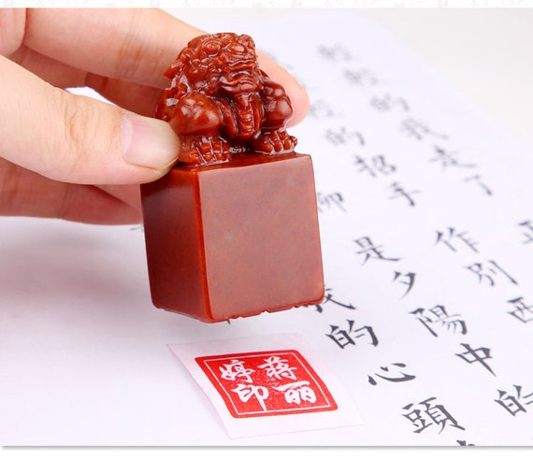
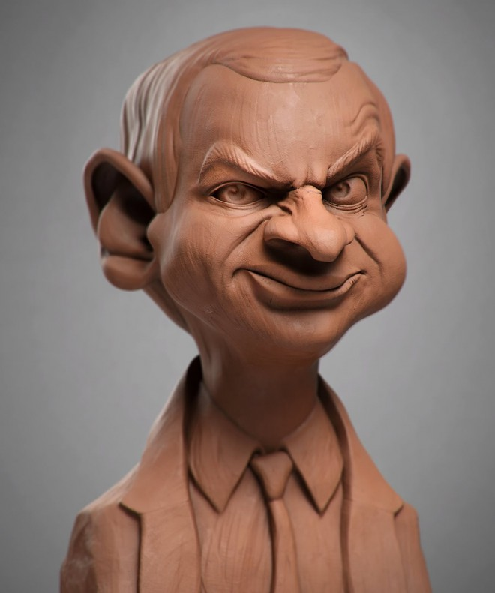
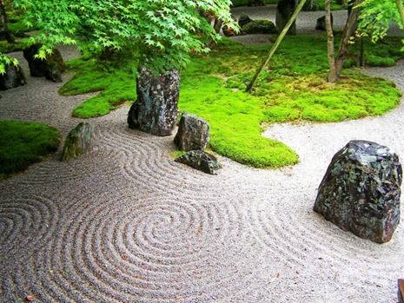
วัสดุที่ใช้สร้างสรรค์งานศิลปะ
แบ่งออกได้เป็น 2 ชนิด คือ วัสดุพื้นฐาน วัสดุสำเร็จรูป

Slide 6
วัสดุพื้นฐาน
ได้แก่ วัสดุดั้งเดิมจากธรรมชาติ เช่น ดิน หิน ทราย เปลือก-กิ่งไม้ น้ำ กระดูก-หนังสัตว์ ฯลฯ

Slide 7
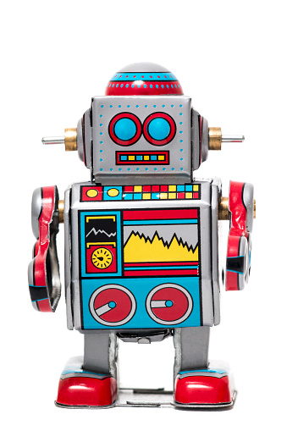
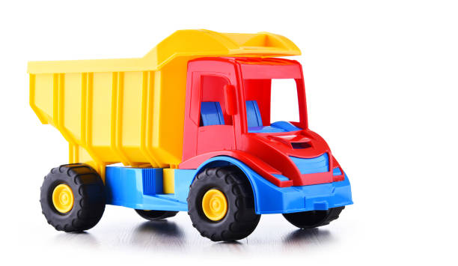
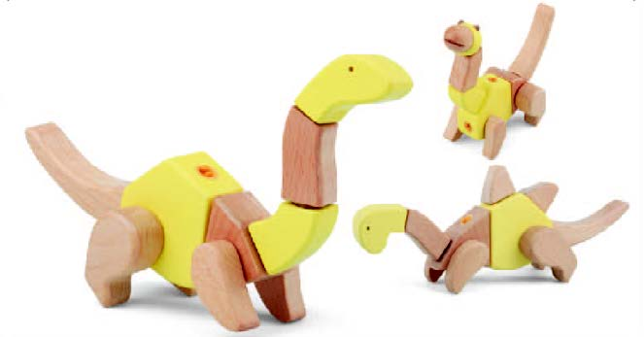
วัสดุสำเร็จรูป
ได้แก่ วัสดุที่ผ่านกระบวนการแปรรูปจากวัสดุพื้นฐาน เช่น พลาสติก แก้ว ไม้อัด เหล็ก เป็นต้น

Slide 8
สมบัติของวัสดุ
ความยืดหยุ่น
ความแข็ง
ความเหนียว
การนำความร้อน
การนำไฟฟ้า

Slide 9
ความยืดหยุ่นของวัสดุ
หมายถึง ลักษณะที่วัตถุนั้นสามารถกลับคืนรูปร่างทรงเดิมได้ หลังจากแรงที่มากระทำต่อวัตถุหยุดกระทำต่อวัตถุนั้น
วัสดุที่ถูกแรงกระทำแล้วสามารถเปลี่ยนรูปร่างหรือขนาดของวัสดุ และเมื่อเราหยุดออกแรงวัสดุนั้นจะกลับคืนสู่สภาพเดิม เรียกว่า “วัสดุนั้นมีสภาพความยืดหยุ่น” เช่น ถุงมือยาง ยางยืด ฟองน้ำ
ส่วนวัสดุที่เราออกแรงกระทำแล้ว วัสดุเกิดการเปลี่ยนรูปร่างหรือขนาด แต่เมื่อหยุดออกแรง วัสดุไม่คืนสภาพเดิม เราเรียกวัสดุนั้นว่า “วัสดุไม่มีความยืดหยุ่น” เช่น ดินน้ำมัน ไม้ แผ่นพลาสติก กระดาษ
วัสดุแต่ละชนิดมีสภาพยืดหยุ่นไม่เท่ากัน บางชนิดต้องออกแรงมากๆ สภาพยืดหยุ่นยังคงอยู่ แต่บางชนิดเมื่อออกแรงมากเกินไปก็หมดสภาพยืดหยุ่นได้
การใช้ความยืดหยุ่นในชีวิตประจำวัน เช่น การใช้ยางรัดผม การใช้ยางยืดทำขอบกางเกง ใช้เส้นเอ็นทำไม้แบดมินตันหรือไม้เทนนิส เป็นต้น

Slide 10
ความแข็งของวัสดุ
ความแข็งของวัสดุ
หมายถึง ความทนทานต่อการตัดและการขูดขีด
วัสดุที่มีความแข็งมากจะทนทานต่อการขูดขีดมาก หรือกล่าวได้อีกอย่างว่าวัสดุใดที่เกิดรอยจะมีความแข็งน้อยกว่าวัสดุที่ไม่เกิดรอย ตัวอย่างเช่น เมื่อเราเอาตะปูไปขูดกับไม้ จะพบว่าไม้เกิดรอยนั่นแสดงว่าตะปูมีความแข็งมากกว่าไม้
การใช้ความยืดหยุ่นในชีวิตประจำวัน ให้เหมาะแก่การใช้ประโยชน์และใช้งานได้ เช่น กล่องสำหรับเก็บของ โต๊ะ เก้าอี้ แก้ว กระเบื้อง ม้านั่ง

Slide 11
ความเหนียวของวัสดุ
ความเหนียวของวัสดุ
หมายถึง ความสามารถในการรับน้ำหนักของวัสดุ ดึงขาดยาก
ถ้าเราทำการพิจารณาด้านความเหนียวสามารถทำได้ 2 วิธี คือ
1. ความสามารถในการดึงเป็นเส้น
2. ความสามารถในการตีเป็นแผ่นบางได้
การใช้ความยืดหยุ่นในชีวิตประจำวันเช่น ใช้เชือกในการผูกสิ่งของ เบ็ดตกปลา วัสดุในการทำสะพานแขวน เป็นต้น

Slide 12
การนำความร้อนของวัสดุ
หมายถึง การถ่ายเทพลังงานความร้อนจากอนุภาคหนึ่งสู่อนุภาคหนึ่ง และถ่ายทอดกันไปเรื่อยๆ ภายในเนื้อของวัตถุ
วัสดุแต่ละชนิดสามารถนำความร้อนได้แตกต่างกัน วัสดุที่นำความร้อนได้ดีจะถ่ายเทพลังงานความร้อนได้เร็วและมาก เมื่อวัสดุชนิดนั้นได้รับความร้อนที่บริเวณใดบริเวณหนึ่ง จะถ่ายโอนความร้อนไปสู่บริเวณอื่นด้วย วัสดุบางชนิดไม่นำความร้อน เราจึงสามารถจำแนกสมบัติการนำความร้อนของวัสดุได้ 2 ประเภท คือ 1) ตัวนำความร้อน และ 2) ฉนวนความร้อน
ตัวนำความร้อน คือ วัสดุที่ความร้อนผ่านได้ดี ส่วนใหญ่เป็นโลหะ เช่น เหล็ก อะลูมิเนียม เงิน ทอง ทองแดง นิยมมาใช้ทำภาชนะหุงข้าว เช่น หม้อ กาต้มน้ำ กระทะ
ฉนวนความร้อน คือ วัสดุที่ความร้อนผ่านได้ไม่ดี หรือไม่สามารถผ่านได้ ส่วนใหญ่เป็นอโลหะ เช่น ผ้า ไม้ ยาง พลาสติก กระเบื้อง นิยมนำมาทำด้ามตะหลิว ด้ามหม้อ หูหม้อ ที่จับหม้อ เพื่อป้องกันความร้อน

Slide 13
การนำไฟฟ้าของวัสดุ
หมายถึง สมบัติที่ยอมให้ประจุไฟฟ้าหรือกระแสไฟฟ้าไหลผ่านได้ และสามารถแสดงอำนาจไฟฟ้าออกมา
วัสดุแต่ละชนิดมีสมบัติการนำไฟฟ้าที่แตกต่างกัน เราสามารถจำแนกสมบัติการนำไฟฟ้าของวัสดุได้ 2 ประเภท คือ ตัวนำไฟฟ้า และฉนวนไฟฟ้า
ตัวนำไฟฟ้า คือ วัสดุที่ยอมให้ประจุไฟฟ้าหรือกระแสไฟฟ้าไหลผ่านได้ ได้แก่ โลหะต่างๆ เช่น ทองแดง เงิน เหล็ก อะลูมิเนียม ตัวนำไฟฟ้าที่ดีที่สุด คือ เงิน (แต่ไม่นิยมเพราะราคาแพง) อโลหะที่สามารถนำไฟฟ้าได้ คือ แกรไฟต์
ฉนวนไฟฟ้า คือ วัสดุที่ไม่ยอมให้ประจุไฟฟ้าหรือกระแสไฟฟ้าไหลผ่านหรือผ่านได้น้อยมาก เช่น ไม้ แก้ว กระดาษ ยาง พลาสติก
ที่มา (https://kruinntrpp.wordpress.com/2016/12/17/)

Slide 14
ความหมายของเทคนิค (technique)
พจนานุกรม ฉบับราชบัณฑิตยสถาน พ.ศ. ๒๕๕๔ ให้ความหมายว่า น. ศิลปะหรือกลวิธีเฉพาะวิชานั้น ๆ (ที่มา ; https://www.online-english-thai-dictionary.com/)
สุวิช สาดสังข์ ให้ความหมายไว้ว่า “กลวิธีหรือศิลปะของการทำอะไรอย่างใดอย่างหนึ่ง ซึ่งผู้ทำจะพิจารณาตัดสินใจเลือกวิธีนั้นด้วยเหตุผลบางประการ เช่น มั่นใจว่าจะสำเร็จและได้ผลดี หรือต้องการดูผลว่าจะเกิดหรือออกมาอย่างไร หรือวิธีปฏิบัติที่เชี่ยวชาญ หรือชำนาญในการปฏิบัติ
เทคนิคจะมีลักษณะประกอบกัน ดังนี้
มีหลักเกณฑ์ หรือทฤษฎีในการทำ หรือปฏิบัติอย่างแน่ชัดเป็นมาตรฐาน
ผู้ปฏิบัติต้องรู้ทฤษฎีหรือหลักการนั้นแล้ว
ผู้ปฏิบัติต้องมีความชำนาญหรือเชี่ยวชาญในการปฏิบัติ
วิธีปฏิบัติมีหลายวิธี แต่ผู้ปฏิบัติจะเลือกวิธีที่ให้ผลดีที่สุด หรือได้ผลตามวัตถุประสงค์มากที่สุด กล่าวคือมีทั้งประสิทธิภาพและประสิทธิผล

Slide 15
ความหมายของเทคนิค (technique)
ที่มา: https://i.pinimg.com/originals/16/81/c4/1681c490ae1a8483a21cfc8bbcf71ec9.jpg

Slide 16
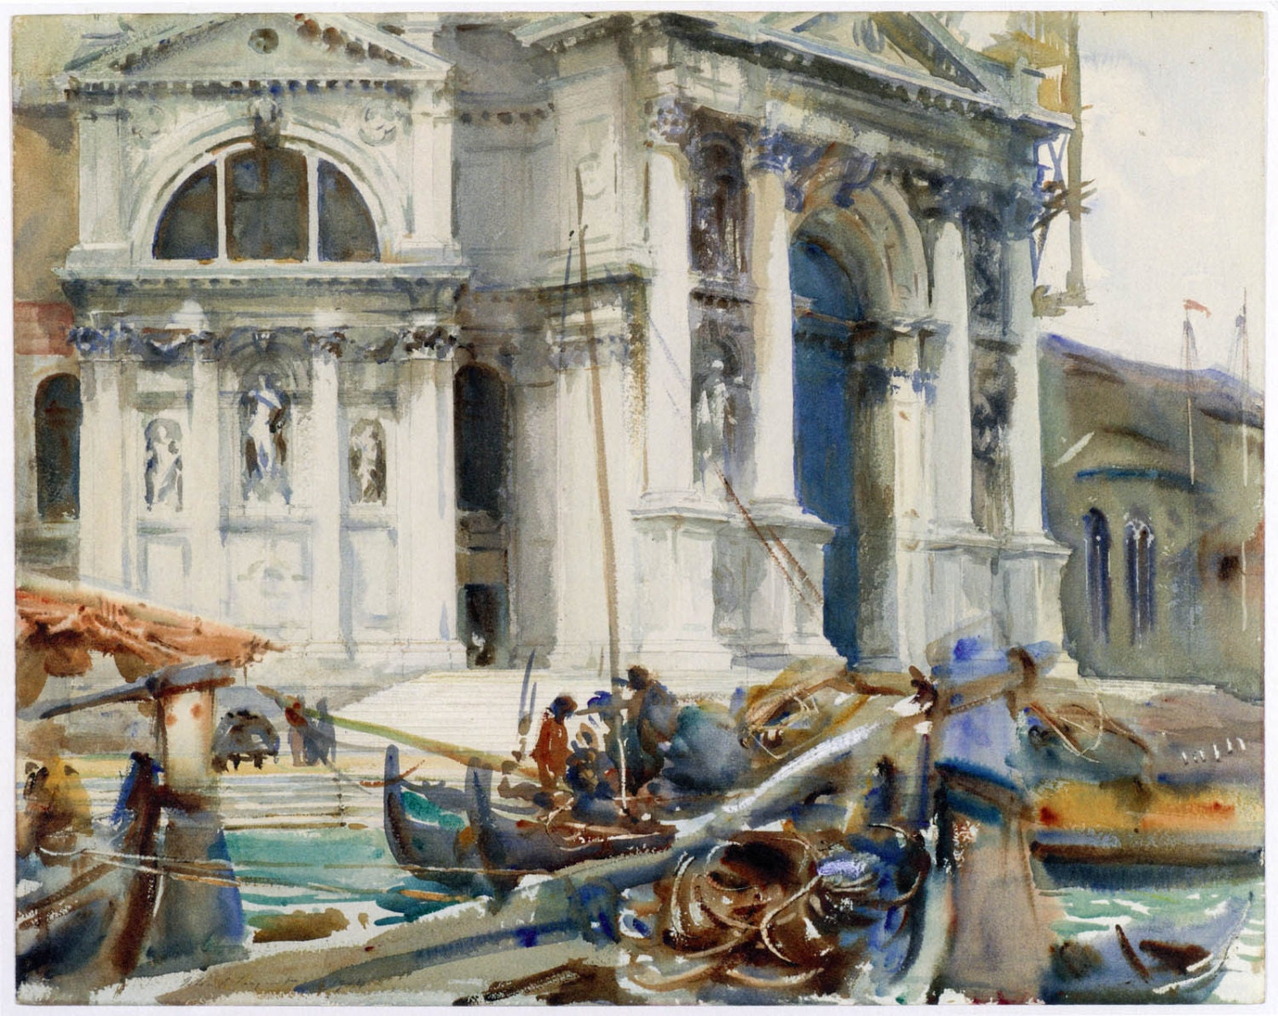
คำถาม : ภาพนี้สร้างด้วยเทคนิคใด?
ข้อมูลเพิ่มเติม
Santa Maria Della Salute, Venice, 1904
จอห์น ซิงเกอร์ ซาร์เจนท์ (John Singer Sargent) (12 มกราคม ค.ศ. 1856 – 14 เมษายน ค.ศ. 1925) เป็นจิตรกรคนสำคัญของสหรัฐอเมริกาในคริสต์ศตวรรษที่ 19 และ 20 มีความเชี่ยวชาญทางการเขียนภาพภูมิทัศน์, ภาพเหมือน และ การใช้สีน้ำ เกิดที่ฟลอเรนซ์ ที่ประเทศอิตาลี บิดามารดาเป็นชาวอเมริกัน ซาร์เจนท์ศึกษาที่อิตาลีและเยอรมนี ต่อมาที่ปารีสกับอีมิล โอกุสต์ คาโรลุส-ดูแรง (Emile Auguste Carolus-Duran)

Slide 17
การออกแบบ
ความหมาย
วัสดุและเทคนิคที่น่าสนใจ

Slide 18
ความหมายของการออกแบบ
การออกแบบกราฟิก/เรขศิลป์ หมายถึง กระบวนการสร้างสรรค์ หรือการออกแบบเพื่อใช้ในการสื่อสาร อันเกิดจากการผสมผสานของ แนวความคิด ศิลปะ เทคโนโลยี หรือข้อมูล ผ่านทางสื่อในรูปแบบต่างๆ โดยมีองค์ประกอบที่ใช้ในการทำงานอันประกอบด้วยภาพ และหรือ ตัวอักษร เป็นสำคัญ ผู้ออกแบบอาศัยทักษะ ทฤษฎี หลักการ หรือ กระบวนการคิด มาช่วยในการแก้ปัญหา เพื่อเพิ่มประสิทธิภาพในการสื่อสาร การเข้าถึงข้อมูล หรือในการรับรู้ (สมาคมนักออกแบบเรขศิลป์, 2553: ออนไลน์)
การออกแบบกราฟิกต้องผ่านกระบวนการคิดอย่างเป็นขั้นตอนและมีหลักการ เพื่อตอบสนองวัตถุประสงค์ของงานนั้นๆ ว่ามีขึ้นเพื่ออะไร แล้วจะใช้วิธีอะไรเพื่อตอบสนองเป้าหมายหลัก
งานกราฟิกนั้นจะเกี่ยวข้องอยู่กับบุคคลในทุกวงการ ได้แก่
Art Director สายโฆษณา
Designer สิ่งพิมพ์ บรรจุภัณฑ์ Exhibition นิทรรศการ พิพิธภัณฑ์ Retoucher Illustrator นักวาดภาพ ออกแบบ เขียน storyboard
Web Designer ที่จะได้ยินบ่อย ๆ กับคำว่า UX/UI
Infographic
ที่มา: https://www.trueplookpanya.com/explorer/occupation-step3/27

Slide 19
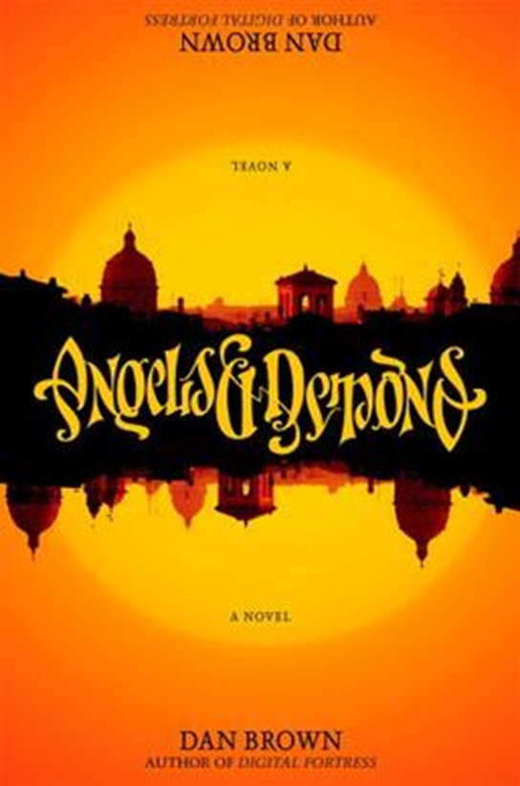
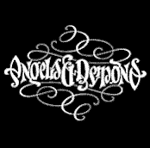
อักษรซ่อนกล (Ambigram)
แอมบิแกรม มาจากภาษากรีก 2 คำ “ambi” แปลว่า จากทั้งสองด้าน กับคำว่า “gram” ที่แปลว่า ตัวอักษร (บัญชา ธนบุญสมบัติ, 2013)
ตัวอย่างเช่นปกนิยายของแดน บราวน์ เรื่อง Angels & Demons ใช้การออกแบบลายเส้นและรูปร่างตัวอักษรที่ซ่อนสมมาตรเอาไว้ ทำให้สามารถอ่านแบบกลับหัว-กลับหางก็ยังเหมือนเดิม
แอมบิแกรมไม่ได้มีแค่หมุนแล้วอ่านเหมือนเดิมเท่านั้น บางแบบอาจจะเป็นภาพกระจกสะท้อนซ้ายขวา (คือมีสมมาตรซ้าย-ขวา) ส่วนบางแบบก็เรียงอยู่บนเส้นรอบ วงของวงกลม

Slide 20
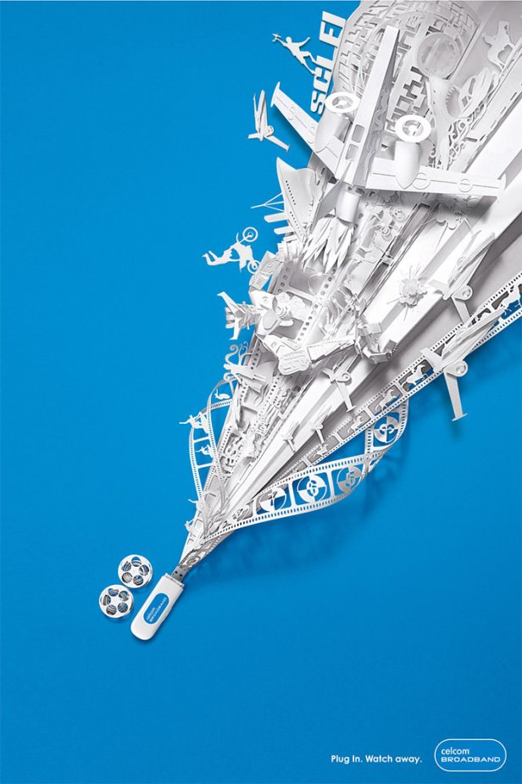
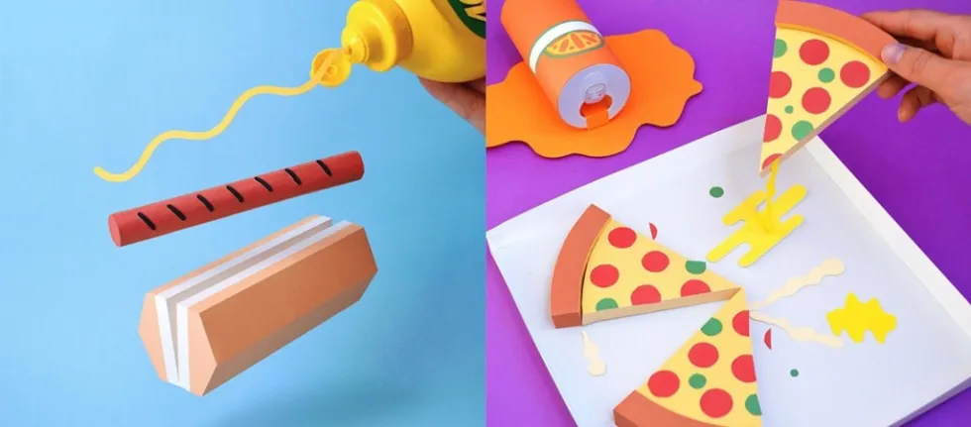
ศิลปะจากกระดาษ (paper craft)
เปเปอร์คราฟท์ เป็นงานศิลปะประเภทหนึ่ง โดยจะใช้กระดาษเป็นวัสดุหลัก นำมาประกอบให้เป็นภาพสองหรือสามมิติ
มีวิธีการสร้างได้หลายวิธี เช่น การตัด พับ ติดกาว เย็บ พิมพ์ หรือซ้อนกันก็ได้

Slide 21
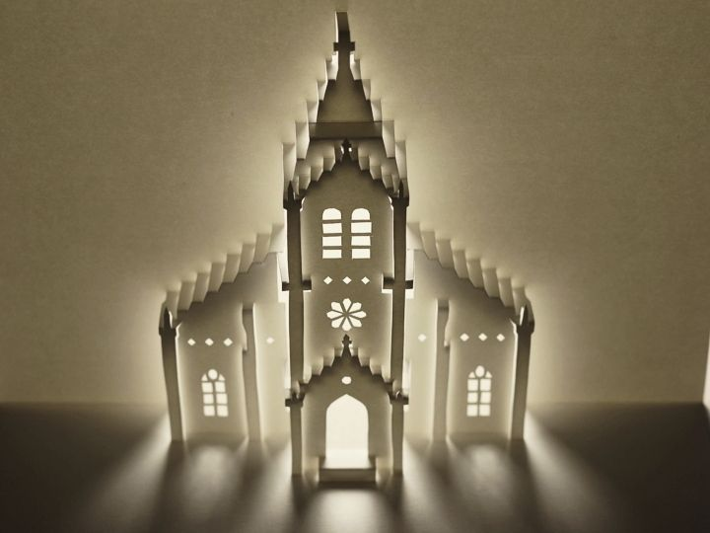
ภาพสามมิติ (pop up)
ภาพสามมิติมีเทคนิคในการทำที่ซับซ้อนยุ่งยากต้องออกแบบชิ้นส่วนทีละชิ้นเพื่อนำมาประกอบกันอีกครั้งในตัวหนังสือ แต่สามารถสร้างความตื่นตาตื่นใจได้มา
สามารถนำทฤษฎีมาประยุกต์ใช้ร่วมกันได้จะได้ภาพที่สวยงามและดูเรียบร้อย ได่แก่
การพับแบบเส้นขนาน
การพับแบบตัว V
การพับมุม 45 องศา
นอกจากนี้การใช้เทคนิคดึงเคลื่อนภาพ หมุนภาพ หรือปิด-เปิดภาพ ก็จัดได้ว่าเป็นประเภทของภาพสามมิติในรูปแบบหนึ่งเช่นกัน

Slide 22
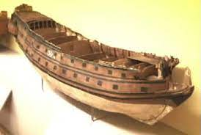
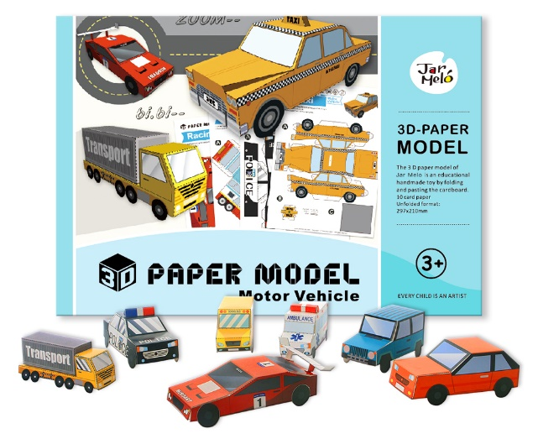
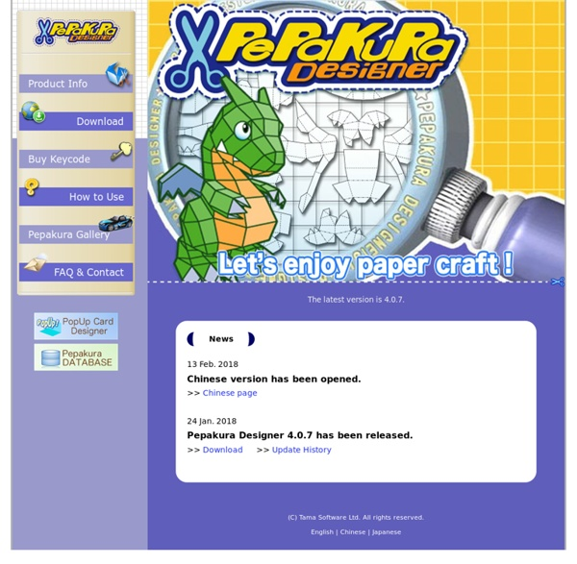
หุ่นจำลองกระดาษ
โมเดลกระดาษเริ่มโด่งดังตั้งแต่ในช่วงสงครามโลกครั้งที่ 2 เนื่องจากกระดาษกลายเป็นวัสดุที่เหลืออยู่ไม่กี่อย่าง ที่จะนำมาทำของเล่นได้
โมเดลกระดาษที่เก่าแก่ที่สุดซึ่งมีการบันทึกไว้เห็นจะเป็นโมเดล “เรือรบ 70 ปืนใหญ่” ที่ชื่อ “Nordstjernan” ของประเทศสวีเดน ในช่วงปีค.ศ. 1703
โปรแกรม Pepakura Designer เป็นเครื่องมือสร้างโมเดลกระดาษจากไฟล์ 3D บนคอมพิวเตอร์ ที่มาจากผู้พัฒนา Tama Software ประเทศญี่ปุ่น

Slide 23
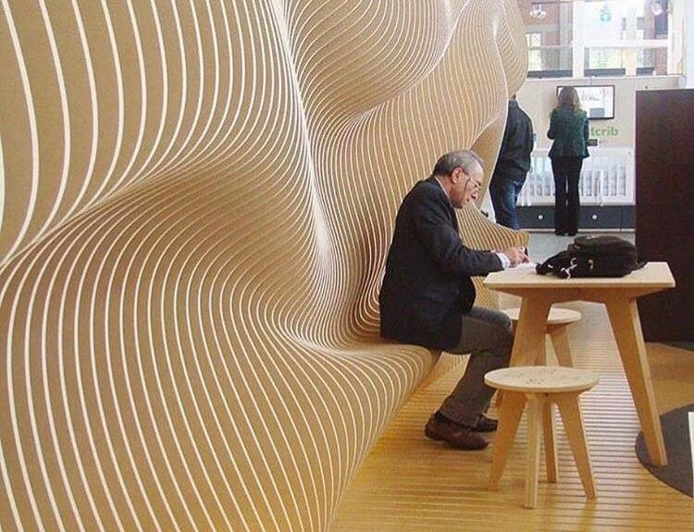
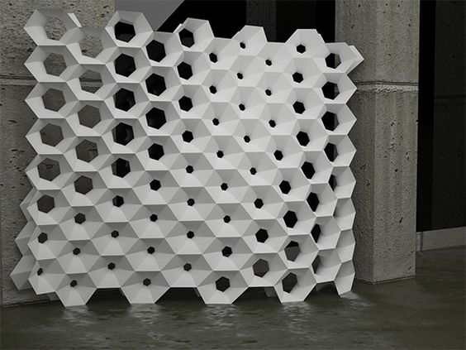
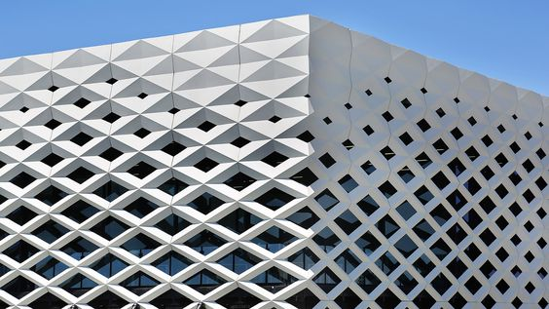
พาราเมตริก (parametric)
Parametric Design มองผิวเผินอาจดูเหมือนงานออกแบบรูปทรงอิสระ แต่เส้นสายลายโค้งทั้งหมดนั้นถูกควบคุมด้วยสมการทางคณิตศาสตร์ มีอัลกอริทึมมารองรับ หากปรับค่าใดค่าหนึ่งก็จะทำให้เกิดรูปทรงที่ต่างออกไป เพราะผลลัพธ์ที่มาจากการคำนวณนี้เอง ทำให้ Parametric Design เป็นรูปแบบที่เหมาะสมกับการควบคุมการสร้างในระบบคอมพิวเตอร์
ที่มา: https://www.pinterest.com/pin/420382946468112555/

Slide 24
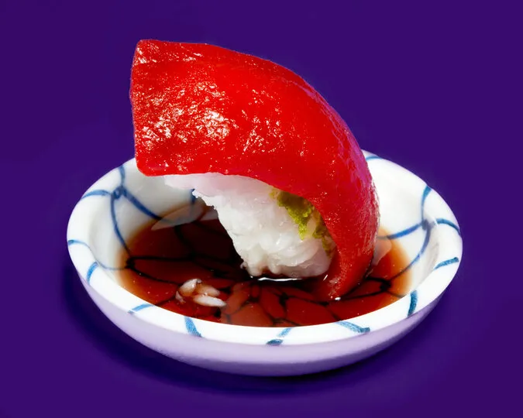
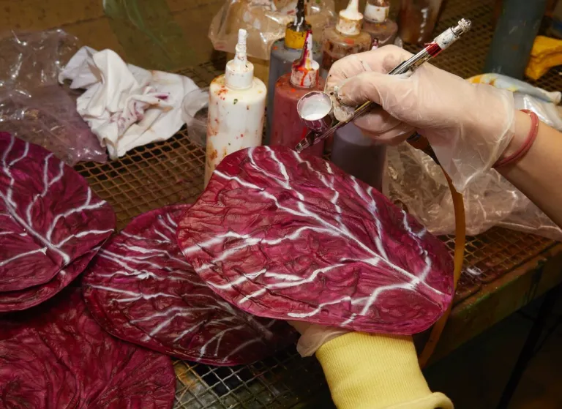
อาหารจำลอง (Food model)
โมเดลอาหารหรือที่เรียกกันว่าอาหารปลอม (fake foods) เป็นแบบจำลองของรายการอาหารที่ทำจากพลาสติก ขี้ผึ้ง เรซิ่น หรือวัสดุที่คล้ายกัน ซึ่งโมเดลเหล่านี้มักใช้ในร้านอาหารเพื่อแสดงเมนูที่มีอยู่ภายในร้าน
สำหรับประเทศญี่ปุ่นจะเรียกโมเดลอาหารว่า “Shokuhin Sampuru” (โชวคุฮิง ซัมปุรุ) โดยในประเทศญี่ปุ่นเริ่มมีการพัฒนาโมเดลอาหารมาตั้งแต่ปี ค.ศ. 1920 เนื่องจากความนิยมในการรับประทานอาหารนอกบ้านของชาวญี่ปุ่นที่เพิ่มมากขึ้น
โมเดลอาหารเป็นตัวช่วยที่มีประสิทธิภาพมากสำหรับการดึงดูดลูกค้าเข้ามาในร้านอาหาร ซึ่งบริษัท Iwasaki Be-I เผยข้อมูลว่ารายรับของร้านอาหารเพิ่มขึ้น 130-140% (ที่มา: https://marketeeronline.co/archives/265234)

Slide 25
-จบการบรรยาย-

